Slide 1
CAMPAGNE SMO
SMO : DÉFINITION DU SOCIAL MEDIA OPTIMISATION
Le SMO signifie « Social Media Optimisation » ou Optimisation pour les médias sociaux. Ce terme désigne l’ensemble des stratégies et des techniques qui visent à améliorer la visibilité d’un site sur les réseaux sociaux tels que Twitter, Facebook ou Instagram.
L’optimisation pour les réseaux sociaux est différente de celle en référencement naturel et payant : en SMO, on va cibler des profils d’internautes (sexe, âge, centre d’intérêt, localisation…) plutôt que de répondre à des intentions et des expressions de besoins.

Slide 2
COMMENT ÇA MARCHE ?
Ce levier consiste à utiliser les différents réseaux sociaux pour diffuser et promouvoir les contenus de son site. On va chercher à générer des interactions, du partage et de la viralité afin de toucher le plus monde possible.

Slide 3
AVANTAGES DU SMO :
Il offre une opportunité de visibilité et de trafic complémentaire sur le web car le SMO intervient dans un environnement différent des moteurs de recherche.
Le SMO n’est pas uniquement intéressant pour le trafic direct mais également pour le SEO. Si un contenu intéressant est partagé sur les réseaux sociaux, il peut être repris sur des sites, favoriser la création de backlinks et améliorer la popularité de votre site.
Les médias sociaux sont un espace de dialogue direct avec les internautes ce qui permet d’améliorer l’e-reputation de votre site.
Les communautés peuvent jouer un rôle d’ambassadeur de votre site et de votre marque en partageant vos contenus.

Slide 4
INCONVÉNIENTS DU SMO
Le SMO ne s’applique pas à tous les secteurs. Certaines activités comme dans la production industrielle par exemple auront du mal à trouver une audience sur les réseaux sociaux.
Il est de plus en plus difficile d’être vu par sa communauté sans payer. Des réseaux comme Facebook mettent régulièrement à jour leurs algorithmes pour augmenter la visibilité des posts des amis au détriment de ceux des marques. Pour compenser cela, il est souvent nécessaire de procéder à de l’achat d’espace publicitaire.
La communauté a un rôle actif et peut-être à double tranchant : Si on n’utilise pas les bons codes relationnels, elle peut affecter votre e-reputation (bad buzz).

Slide 5
COMBIEN COÛTE LE SMO ?
Comme le référencement naturel, le SMO est un levier qui peut être activé gratuitement à condition d’y consacrer un minimum de temps. L’objectif est d’aller au-delà du simple envoi sur les réseaux sociaux des articles publiés sur votre site. Une vraie stratégie SMO nécessite de produire des contenus textuels et vidéos qui incitent au partage et de passer du temps à échanger avec sa communauté.
Pour atteindre des résultats plus importants, il sera en revanche nécessaire de consacrer un budget dédié à de l’achat d’espace sur les réseaux sociaux et de vous faire accompagner par un consultant ou une agence pour optimiser votre stratégie.

Slide 6
QU’EST-CE QUE LE SEM ?
Le SEM ou Search Engine Marketing se définit par l’ensemble des actions et stratégies qui visent à générer de la visibilité et du trafic à partir des moteurs de recherche. Contrairement à ce qu’on peut lire ou entendre parfois, le SEM n’est pas égal au SEA. Il s’agit d’un terme qui englobe les champs du SEO, du SMO et du référencement payant. Il inclut toutes les techniques de création de trafic depuis les moteurs de recherche.

Slide 7
LE SEM, C’EST L’ADDITION DU SEA, DU SEO ET DU SMO !
Le SEM intègre donc naturellement le SEO et le SEA. Ces deux leviers ont de commun que l’on va cibler des intentions (expression d’un besoin, d’une question, recherche d’une information…) là où d’autres leviers d’acquisition vont plutôt être structurés autour de profil (sexe, âge, revenus…).
Le SMO n’a pas toujours été considéré comme faisant partie du SEM mais les réseaux sociaux étant de plus en plus utilisés comme des moteurs de recherche d’information, il est pertinent d’intégrer ce levier dans le Search Marketing.
D’autre part, la présence sur les réseaux sociaux peut avoir un impact sur le positionnement dans les moteurs de recherche grâce à la création de backlinks comme on l’a vu plus haut.

Slide 8
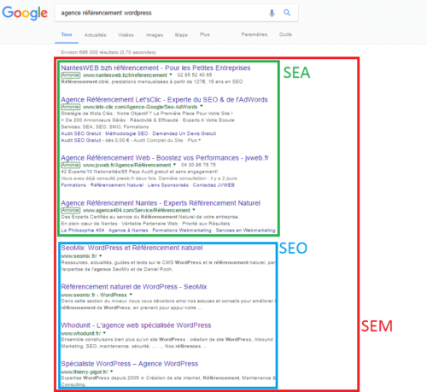

Slide 9
Les objectifs du smo
Améliorer sa visibilité : les réseaux sociaux sont aujourd’hui indispensables pour être visible auprès du grand public.
Augmenter le trafic d’un site internet : il est possible de rediriger le trafic issu des réseaux sociaux vers le site web de la marque. Or, c’est ici qu’elle propose ses produits et ses services.
Augmenter les ventes : comme le trafic est généré vers le site web, l’entreprise peut multiplier ses ventes en appliquant la bonne stratégie de SMO.
Améliorer son e-réputation : les réseaux sociaux facilitent les interactions directes avec les utilisateurs. Ce qui permet de générer une véritable communauté et d’améliorer l’engagement de sa cible envers sa marque.
Développer son image de marque : à travers la transmission de ses valeurs, de ses spécificités, etc. C’est d’autant plus intéressant que de plus en plus de consommateurs achètent un produit pour la marque.

Slide 10
Comment réussir sa stratégie SMO ?
La régularité
Tout comme les moteurs de recherche, les réseaux sociaux sont basés sur un algorithme. Celui-ci valorise la qualité du contenu par rapport à la cible, mais aussi et surtout, la régularité. Il convient donc de publier du contenu de manière très fréquente. Voire quotidiennement pour optimiser les résultats.
À ce titre, il ne sert à rien de publier 20 posts le même jour, puis plus rien pendant 1 mois. À la place, publiez 1 post tous les 2 jours (ou tous les jours).

Slide 11
Comment réussir sa stratégie SMO ?
Le partage de contenu
La stratégie SMO va souvent de pair avec les stratégies SEO et SEA. Ces dernières ont pour objectif d’améliorer la visibilité d’un site internet sur les moteurs de recherche.
Or, pour gagner en visibilité, il convient d’être présent partout (sur Google, sur LinkedIn, sur Instagram…) dès lors que c’est pertinent. Les boutons de partage servent justement à diffuser le contenu sur différents canaux.

Slide 12
Comment réussir sa stratégie SMO ?
La stratégie de contenu
Il est primordial de développer une stratégie de contenu en accord avec ses objectifs. À ce titre, il convient de définir :
La fréquence de publication ;
Les canaux de communication utilisés ;
Le calendrier éditorial ;
La ligne éditoriale ;
Le budget des campagnes publicitaires ;
Les mots clés ciblés ;
Sans oublier de suivre les indicateurs pour optimiser sa campagne.
Mais pour mener une stratégie SMO efficace, il faut maîtriser sa connaissance client.

Slide 13
La connaissance client au coeur des stratégies SMO
Choisir le bon canal de communication : entre LinkedIn, Facebook,Instagram, TikTok, Twitter, Snapchat, …. les entreprises ont le choix des réseaux sociaux. Mais il est souvent difficile d’être présent partout (au risque d’augmenter la charge de travail de manière considérable). Il est donc primordial de sélectionner les canaux de communication les plus pertinents. Pour cela, il faut savoir où se trouve sa cible.

Slide 14
La connaissance client au coeur des stratégies SMO
Adapter son contenu : il s’agit de proposer du contenu qui intéresse sa cible. Mais comment savoir ? Plusieurs solutions : les données Analyticspermettent d’identifier les contenus recevant le plus de likes, commentaires et autres interactions. Mais il est également possible de poser des questions directement à son audience ou de réaliser des sondages.
Publier au bon moment : au-delà du bon contenu, certains moments de la journée permettent de toucher une audience plus large. Les entreprises doivent donc identifier les périodes pendant lesquelles leur cible se connecte.

Slide 15
L’INTÉRÊT DE LA VIDÉO POUR UN RÉFÉRENCEMENT OPTIMAL
Depuis le lancement de son algorithme Colibri (« Hummingbird ») en 2014, Google a fait de l’exigence de qualité une notion phare du référencement naturel. Dans le but d’apporter à ses internautes des réponses toujours plus pertinentes, Google a ainsi axé ses résultats sur des contenus de qualité multimédia et cross-canal.
Pour être visible sur les moteurs de recherche, il faut se donner les moyens d’occuper la première place. Pour cela, tous les outils mis à disposition sont bons à prendre : référencement naturel et social, référencement payant, et désormais référencement vidéo. Car, vous le savez, c’est la présence qui compte. Une présence à la fois quantitative et qualitative.

Slide 16
POURQUOI LA VIDÉO S’IMPOSE DANS LES RÉSULTATS
Quand un internaute effectue une recherche sur Google, c’est tout un panel de résultats qui s’affiche devant ses yeux : des sites textuels bien sûr, mais aussi des actualités, des images, et des vidéos. Le texte seul a perdu de sa superbe.
Aidée par son format vignette – sous la forme d’une image fixe – la vidéo occupe une place plus importante à l’écran, en plus du texte de présentation qui l’accompagne. Dans un premier temps, elle attire donc plus aisément le regard de l’internaute. Dans un second temps, elle attise sa curiosité.

Slide 17
POURQUOI LA VIDÉO S’IMPOSE DANS LES RÉSULTATS
Et dans un troisième temps, elle se propose de résumer en quelques minutes ludiques une information que l’internaute n’a plus envie d’obtenir au fil d’une longue et fastidieuse lecture. Dans un monde où le lecteur est surtout un utilisateur, le gain pédagogique représenté par la vidéo résonne comme la solution miracle : à la fois précise et brève.
Ajoutons que le référencement vidéo sera certainement de plus en plus pris en compte, quelle que soit la mise à jour Google future. Et qu’il deviendra indispensable de se positionner sur ce secteur.

Slide 18
LES AVANTAGES D’UN BON RÉFÉRENCEMENT VIDÉO
Un bon positionnement de sa vidéo permet de :
Capter un trafic intéressé par vos produits et services ;
S’assurer que vos visiteurs soient bien informés sur vos produits et services ;
Gagner en parts de marché ;
Améliorer votre notoriété sur le web ;
Gagner en visibilité dans les moteurs de recherche et sur les réseaux sociaux ;
Augmenter le taux de conversion des internautes sur votre site ;

Slide 19
LES BIENFAITS DE LA VIDÉO POUR LE RÉFÉRENCEMENT VIDÉO
Google et YouTube détiennent 58% du marché de la recherche des internautes ;
96 vidéos sont regardées par mois en moyenne par chaque utilisateur de YouTube ;
43% des internautes qui ont regardé une vidéo visitent ensuite le site source ;
La vidéo vous donne 50 fois plus de chances d’apparaître sur Google par rapport à une simple page ;
Facebook est classé 2e dans la liste des diffuseurs de vidéos, après YouTube : son potentiel est donc énorme ;
Le taux de conversion des ventes, sur un site de e-commerce, est 300% plus élevé avec une vidéo.

Slide 20
LES BIENFAITS DE LA VIDÉO POUR LE RÉFÉRENCEMENT VIDÉO : YOUTUBE
C’est le 3e site le plus visité au monde ;
Il représente entre 3 et 4% des pages vues dans le monde ;
Il compte 1 milliard d’utilisateurs réguliers depuis 2013 ;
Son interface se décline en 61 langues pour 75 pays ;
Plus de 300h de vidéos sont uploadées à chaque minute ;
Le nombre d’heures de visionnage mensuelles augmente de 50% chaque année ;
Rien que la page d’accueil reçoit 2,7 millions de visiteurs uniques par jour en France ;
Le nombre de vidéos mises en ligne en 60 jours est supérieur au nombre de vidéos diffusées par les trois principales chaînes américaines en 60 ans !

Slide 21
UNE VIDÉO, OUI, MAIS BIEN RÉFÉRENCÉE !
Choisir les bons mots-clés, et cibler ceux qui sont réellement cherchés par les internautes ;
Intégrer les mots-clés aux scénarios de vos vidéos, ainsi que les mots associés et les synonymes ;
Réaliser des vidéos à forte valeur ajoutée : c’est la clé pour améliorer leur référencement. Comptez au moins 3 ou 4 mn avec un contenu riche ;
Trouver un titre optimisé avec des mots-clés et rédiger une bonne description ;
Ne pas négliger l’importances de « tags » sur YouTube ;
Ajouter des sous-titres à votre vidéo (YouTube se propose de vous traduire lui-même le texte, mais mieux vaut importer son propre fichier avec mots-clés) ;

Slide 22
UNE VIDÉO, OUI, MAIS BIEN RÉFÉRENCÉE !
Intégrer des annotations à vos vidéos, comme dans les clips diffusés dans les émissions spécialisées qui donnaient des renseignements sur le tournage ou le contexte de la chanson. Ces annotations sont cliquables et peuvent renvoyer à des contenus. Il faut néanmoins veiller à ne pas devenir trop intrusif ;
Développer une playlist, avec un titre soigneusement choisi, contenant toutes vos vidéos ; et, pour remplir cette liste, produire plusieurs vidéos sur un même thème pour augmenter sa visibilité ;
Obtenir des liens externes – une constante du référencement sous toutes ses formes. D’abord, il faut partager les vidéos sur les réseaux sociaux et créer des articles dédiés. Ensuite, Inciter les internautes à les partager et à les commenter.

Slide 23
UNE VIDÉO, OUI, MAIS BIEN RÉFÉRENCÉE !
YouTube prend en compte le nombre d’interactions autour de votre vidéo : la quantité de vues, les mentions « J’aime », les commentaires, les partages. Le site prend également en considération le « taux de rétention », c’est-à-dire la durée visionnée par l’internaute. Un bon taux de rétention est supérieur à 40%.

Slide 24
LE RÉFÉRENCEMENT VIDÉO VU DANS LE DÉTAIL
Entrons maintenant dans le détail d’une optimisation améliorée. Nous avons relevé quatre points sur lesquels il nous semble important d’insister dans le cadre d’une stratégie d’optimisation perfectionnée : les métadonnées, le nom de fichier, la traduction et le linkbaiting.

Slide 25
LES MÉTADONNÉES
Le titre : choisissez des termes attractifs, faites des mises à jour régulières et optimisez les titres de votre catalogue de vidéos afin qu’ils restent pertinents et efficaces, même pour des vidéos anciennes. Respectez la contrainte des 45 premiers caractères, qui sont déterminants (au-delà de 45 caractères, le titre n’est pas visible dans son intégralité dans les résultats de recherche).
La description : seules les deux premières lignes apparaissent dans la page des résultats de recherche. N’oubliez d’y intégrer :
le titre de la vidéo ;
des appels à l’action (« Partagez ! », « N’oubliez pas de vous abonner à la chaîne », etc.) ;

Slide 26
LES MÉTADONNÉES
des liens (vers d’autres vidéos, des playlists, vos autres chaînes YouTube, votre Facebook et vos autres réseaux sociaux, vos sites externes, etc.)
votre planning de programmation (s’il y a lieu)
les produits ou techniques utilisés si votre vidéo est du domaine pédagogique (« Comment faire pour… »).
Les mots-clés : établissez une liste de mots-clés standards correspondants aux thématiques de votre vidéo/chaîne. Essayez de mixer les mots-clés les plus recherchés sur YouTube à des termes qui sont spécifiques à votre vidéo. Limitez-vous : pas plus de quelques mots-clés. Répétez le titre et faites des mises à jour régulières.

Slide 27
LE NOM DE FICHIER
Le référencement est impacté par le nommage du fichier uploadé. Avant de le faire, veillez à ce que votre nom de fichier contienne les éléments suivants :
le mot « vidéo »
le nom de la chaîne
le mot-clé descriptif de la vidéo
Le nom du fichier ne remplace évidemment pas l’optimisation des métadonnées, mais s’y additionne. C’est la combinaison des différents types d’optimisation qui constitue un parfait levier pour booster l’audience de votre vidéo sur YouTube.

Slide 28
LES TRADUCTIONS (SUR YOUTUBE)
Créer des sous-titres pour votre vidéo permet d’accroître le nom de vues en touchant une audience plus vaste qu’avec la seule bande son dans une langue donnée. Une vidéo sous-titrée en anglais peut voir sa popularité grandir de façon exponentielle. L’avantage est double :
La vidéo élargit son audience en rendant les contenus compréhensibles à un public étranger ;
La vidéo une fois transcrite booste son classement, car elle devient accessible à un plus grand nombre d’utilisateurs et qu’elle est ainsi mieux référencée par les moteurs de recherche.
Des sous-titres, même en français, permettent d’optimiser grandement le référencement, car Google en propose une traduction automatique, ayant pour effet d’augmenter l’audience de la vidéo à travers le monde – même si ces traductions sont souvent loin d’être parfaites.

Slide 29
UNE STRATÉGIE DE LINKBAITING À TRAVERS LA VIDÉO
Pour inciter naturellement les internautes à créer des liens vers votre vidéo, rien ne vaut un contenu de qualité, intéressant et original, qui donne envie d’être partagé. Il faut, en effet, pousser les internautes à passer à l’action, avec :
Une vidéo au contenu riche, qui ne soit ni copié, ni recopié depuis une autre vidéo ;
Une vidéo dont le contenu est aisément compréhensible ;
Une vidéo suffisamment bien réalisée pour convaincre l’internaute de la partager.

Slide 30
UNE STRATÉGIE DE LINKBAITING À TRAVERS LA VIDÉO
Les avantages d’une stratégie de linkbaiting ne sont plus à prouver, mais il n’est pas inutile de prendre un instant pour les rappeler ici :
Vous gagnez du temps par rapport à une stratégie classique de netlinking ;
Vous augmentez votre trafic de façon naturelle ;
Vous améliorez votre référencement à coups de liens externes ;
Vous vous assurez d’échapper au Pingouin de Google, qui veille à la qualité des liens externes : ce sont les internautes qui choisissent l’ancre qui mène à votre vidéo.

Slide 31
Points Clés à Retenir
Comprendre le SMO comme levier de votre stratégie de médias sociaux.
Utiliser le SMO pour augmenter la visibilité en ligne de votre marque.
Engager authentiquement votre audience ciblée pour construire une communauté fidèle.
Transformer l'engagement des utilisateurs en opportunités concrètes pour votre entreprise.
Intégrer les étapes clés du SMO pour une présence sociale optimisée et pertinente.

Slide 32
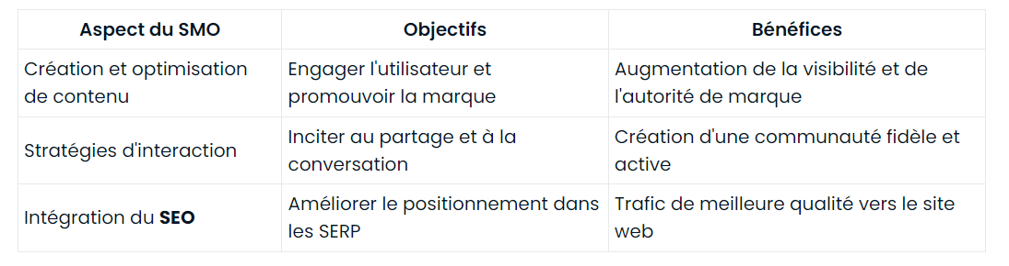
Pourquoi le SMO est Essentiel pour votre Stratégie de Référencement
Si autrefois il suffisait de paraître sur les plateformes sociales, aujourd'hui, la compétition exige non seulement de paraître mais aussi de se démarquer. La symbiose entre SEO et SMO accélère cette dynamique, poussant le contenu de qualité au-devant de la scène et, in fine, générant un trafic qualifié principal moteur du succès en ligne.

Slide 33
Étape 1: Définir Vos Objectifs de SMO
Identifier Votre Audience Cible
La connaissance approfondie de votre audience ciblée est le socle de toute campagne de marketing digital efficace. Cela va au-delà des données démographiques basiques pour s'étendre aux intérêts spécifiques, aux challenges et aux comportements en ligne de vos prospects. Cette compréhension vous permet de créer du contenu qui résonne véritablement avec eux.
Fixer des Objectifs Réalisables
Les objectifs de SMO doivent être spécifiques, mesurables, atteignables, pertinents et temporellement définis (SMART). Que ce soit pour augmenter la notoriété de votre marque, générer des leads ou améliorer les taux de conversion, chaque objectif doit être aligné sur les résultats commerciaux souhaités et doit être réaliste compte tenu de vos ressources.

Slide 34
Étape 2: Choisir les Plateformes Adaptées
Analyse des Différentes Plateformes Sociales
Commencez par une analyse minutieuse qui permettra de déterminer quelles plateformes sont préférées par votre public cible. Que ce soit Facebook, pour une démographie large et diversifiée, Instagram pour un public plus jeune axé sur les visuels, LinkedIn pour les professionnels, ou Twitter pour des échanges rapides et des actualités, chaque plateforme offre ses propres avantages et spécificités.
Alignement avec Votre Audience et Objectifs
La sélection des plateformes doit s'aligner avec les intérêts de votre audience et les spécificités de votre secteur. Analysez les données démographiques disponibles pour savoir où passer le plus de temps et quels types de contenu résonnent le mieux avec eux.

Slide 35
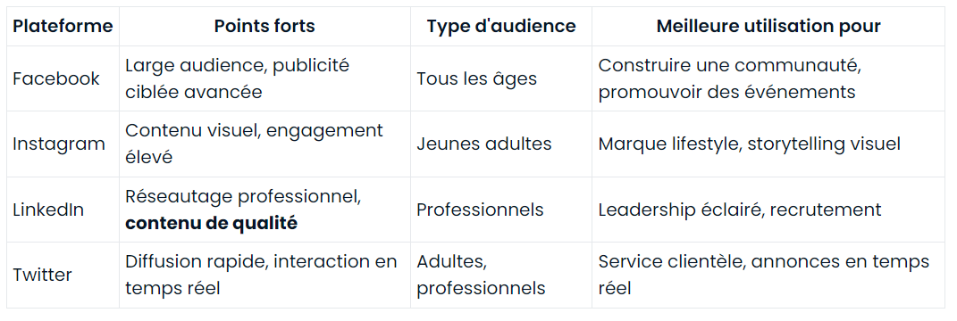
Étape 2: Choisir les Plateformes Adaptées

Slide 36
Étape 3: Créer un Contenu de Qualité
Types de Contenus Efficaces en SMO
La diversité des formats est un atout dans le cadre de votre stratégie de contenu. Voici quelques exemples de contenus qui ont fait leurs preuves :
Articles de blog fournissant des informations précieuses
Vidéos tutoriels ou démonstratifs pour captiver votre public
Infographies pour présenter des données de manière visuelle
Études de cas pour illustrer vos réussites et convaincre de nouveaux clients

Slide 37
Étape 3: Créer un Contenu de Qualité
Planification et Calendrier Éditorial
La planification est un pilier de la stratégie de contenu. Grâce à un calendrier éditorial bien structuré, vous pouvez :
S'assurer de la régularité de vos publications
Aligner votre contenu avec des événements ou actualités spécifiques
Faciliter la gestion du travail en équipe et le suivi des tâches
Anticiper les besoins en production et publication de contenu

Slide 38
Étape 4: Optimiser Votre Profil Social
Conseils pour un Profil Attrayant et Professionnel
Assurez-vous que votre profil communique clairement votre marque personnelle ou celle de votre entreprise. Utilisez des images de haute qualité, une bio précise, et un design cohérent pour garantir un impact visuel fort. Voici quelques éléments à ne pas négliger :
Une photo de profil distincte
Une bannière ou une image de couverture représentative de vos valeurs
Une biographie concise incluant votre proposition de valeur
Des informations de contact à jour pour faciliter la prise de contact
Un profil bien conçu ne laisse aucun détail au hasard et assure une expérience utilisateur positive dès le premier clic.

Slide 39
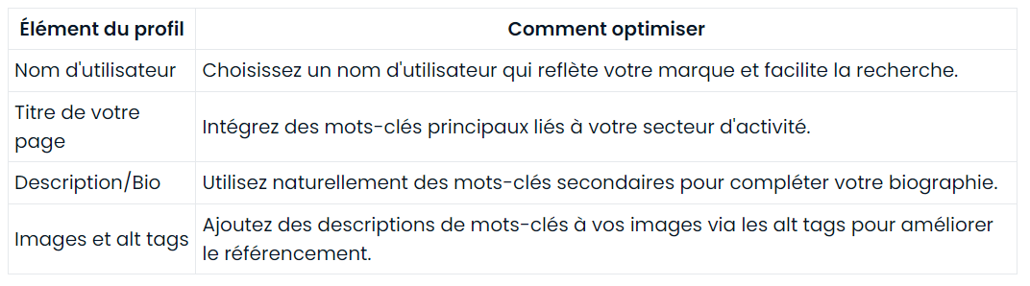
Étape 4: Optimiser Votre Profil Social
Intégration des Mots-Clés et SEO On-Page
Le SEO on-page ne se limite pas aux sites web. Les profils sociaux bénéficient également de l'intégration stratégique de mots-clés pertinents pour une meilleure visibilité. Incluez ces mots-clés dans les éléments suivants de votre profil :

Slide 40
Étape 5: Stratégies d'Engagement
Techniques pour Augmenter l'Interaction
Le contenu est roi, mais l'interaction est reine. Transformer les spectateurs passifs en participants actifs peut se faire à travers diverses méthodes, dont :
La création de contenus qui suscitent la réaction et le partage, comme les infographies et les vidéos virales.
L'organisation de concours avec des récompenses attirantes pour encourager les partages et les mentions.
L'utilisation de sondages pour recueillir des opinions tout en impliquant votre audience dans le processus de prise de décision.
Le développement d'une relation rapide et personnelle par des réponses immédiates aux commentaires et messages.

Slide 41
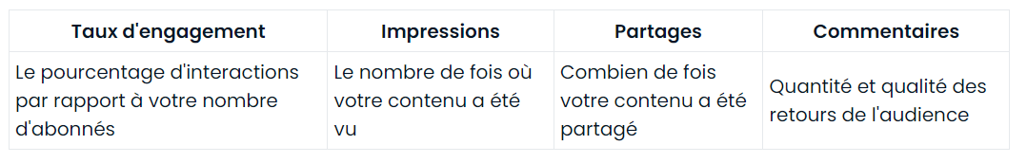
Étape 5: Stratégies d'Engagement
Mesurer et Analyser l'Engagement
Comprendre l'effet de vos actions est tout aussi important que les actions elles-mêmes. Pour cela, il est indispensable de mesurer régulièrement l'engagement à l'aide d'outils analytiques pour finement ajuster vos efforts. Les indicateurs clés comprennent :

Slide 42
Étape 6: Publicité sur les Réseaux Sociaux
La percée des réseaux sociaux dans le domaine de la publicité a révolutionné la façon dont les marques interagissent avec leur clientèle. Pour tirer parti de cette évolution, il est essentiel de comprendre les diverses possibilités offertes par la publicité sur les réseaux sociaux et l'importance de délimiter un budget publicitaire adéquat pour atteindre un ROI (retour sur investissement) optimal.
Aperçu des Options Publicitaires
Les plateformes de médias sociaux fournissent une multitude de formats publicitaires, y compris des annonces vidéo, du contenu sponsorisé, des stories éphémères et des carrousels de produits. En fonction des objectifs fixés, les annonceurs peuvent personnaliser leurs campagnes pour une efficacité accrue.

Slide 43
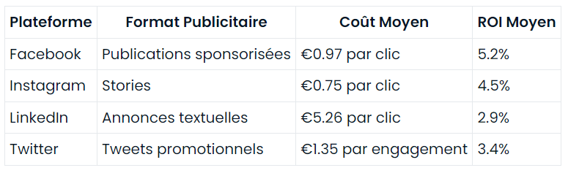
Étape 6: Publicité sur les Réseaux Sociaux
Déterminer le Budget et le ROI
La détermination du budget doit s'aligner sur les objectifs marketing : notoriété de la marque, lead génération ou conversions. Par la suite, il est crucial de suivre les performances et d'analyser le ROI de chaque campagne pour optimiser les dépenses publicitaires futures.

Slide 44
Étape 7: Le Link Building via SMO
En matière de SMO, le link building constitue une technique incontournable qui permet non seulement d'enrichir l'expérience utilisateur mais aussi de renforcer la stratégie SEO globale. Utiliser les réseaux sociaux pour partager du contenu de qualité et inciter à la mention de la marque sont des actions clés pour développer des liens sociaux bénéfiques à votre référencement.
Partage de contenu viral via les réseaux sociaux pour encourager les partages naturels et les backlinks.
Collaboration avec des influenceurs pour augmenter la portée du contenu et gagner des liens de haute qualité.
Utilisation de hashtags pertinents pour améliorer la visibilité des publications et attirer des liens entrants.

Slide 45
Étape 7: Le Link Building via SMO
Techniques de Création de Liens
La création de liens par le biais des réseaux sociaux peut prendre diverses formes qui vont au-delà du partage simple de contenus. Des actions telles que l'encouragement des utilisateurs à partager leurs propres expériences en lien avec votre marque ou encore la création de contenu collaboratif sont des éléments centraux pour un link building réussi via SMO.
Importance des Liens Sociaux pour le SEO
Le rôle que jouent les liens sociaux vis-à-vis du SEO est indéniable. Ils contribuent significativement à l'autorité de domaine en signalant aux moteurs de recherche que le contenu est jugé précieux par les utilisateurs, ce qui peut influencer favorablement le positionnement dans les SERPs (Search Engine Result Pages).

Slide 46
Étape 7: Le Link Building via SMO
Techniques de Création de Liens
La création de liens par le biais des réseaux sociaux peut prendre diverses formes qui vont au-delà du partage simple de contenus. Des actions telles que l'encouragement des utilisateurs à partager leurs propres expériences en lien avec votre marque ou encore la création de contenu collaboratif sont des éléments centraux pour un link building réussi via SMO.
Importance des Liens Sociaux pour le SEO
Le rôle que jouent les liens sociaux vis-à-vis du SEO est indéniable. Ils contribuent significativement à l'autorité de domaine en signalant aux moteurs de recherche que le contenu est jugé précieux par les utilisateurs, ce qui peut influencer favorablement le positionnement dans les SERPs (Search Engine Result Pages).

Slide 47
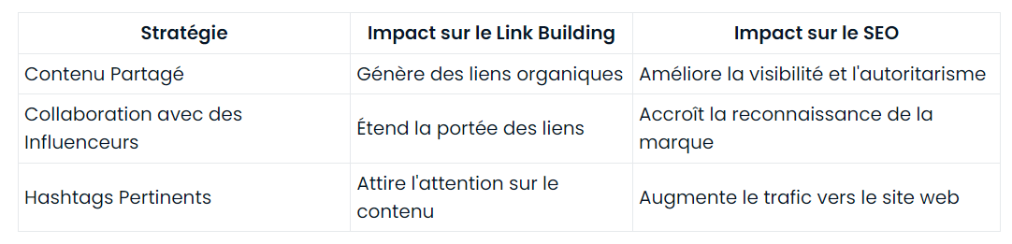
Étape 7: Le Link Building via SMO

Slide 48
Étape 8: Suivi et Analyse des Résultats
Outils et Méthodes de Suivi
Dans l'univers du suivi des résultats en SMO, les outils d'analyse de données sont vos meilleurs alliés. Ils recueillent des indicateurs-clés de performance permettant un suivi détaillé de la portée, de l'engagement du public, ainsi que des taux de conversion—toutes données précieuses pour affiner votre stratégie.
Interprétation des Données et Ajustements Stratégiques
L'analyse de données ne se limite pas à la collecte d'informations. Il faut savoir les interpréter correctement pour en tirer des enseignements pratiques. Les ajustements stratégiques dépendent de cette capacité à transformer les données brutes en insights opérationnels.

Slide 49
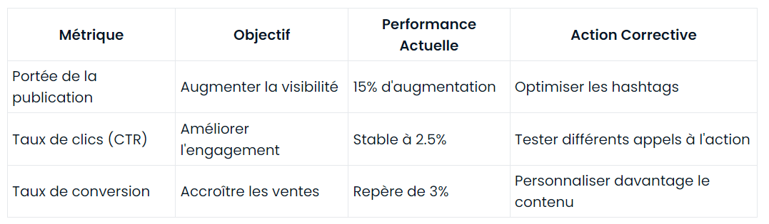
Étape 8: Suivi et Analyse des Résultats

Slide 50
Étape 9: Interaction et Gestion de la Communauté
Construire et Entretenir une Communauté Engagée
Ce processus continu de construction nécessite une communication bidirectionnelle. Écoutez vos abonnés, encouragez le dialogue, et répondez de manière prompte et personnelle. Que ce soit à travers le partage de contenus captivants ou la participation à des discussions, votre objectif demeure de créer une communauté active et impliquée.
Gérer les Feedbacks et les Crises
Les feedbacks, qu'ils soient positifs ou négatifs, sont une source inestimable d'information et un levier pour améliorer votre offre. Accueillez-les comme des chances de perfectionnement. En matière de gestion des crises, votre réactivité peut faire toute la différence. Abordez les situations avec transparence et professionnalisme pour préserver et même renforcer la confiance en votre marque.

Slide 51
Étape 10: Innovation et Tendances en SMO
Se Tenir Informé des Nouvelles Pratiques
Le paysage des médias sociaux évoluant à toute vitesse, il est crucial pour vous de rester à jour avec les nouvelles pratiques émergeant dans le domaine. Que ce soit par le biais de webinaires, de publications spécialisées ou de conférences de l'industrie, votre capacité à apprendre et à intégrer rapidement de nouvelles tactiques peut faire toute la différence dans l'optimisation de vos résultats en SMO.
Expérimenter avec de Nouvelles Approches
L'expérimentation est le moteur de l'innovation. N'hésitez pas à tester de nouveaux formats de contenu, de nouvelles fonctionnalités de plateforme ou des outils d'analytique avancés. C'est en osant essayer des approches inédites que vous pourrez découvrir ce qui résonne le mieux avec votre audience et ainsi, affiner votre stratégie pour maximiser l'engagement et la visibilité en ligne de votre marque.

